Slide 1

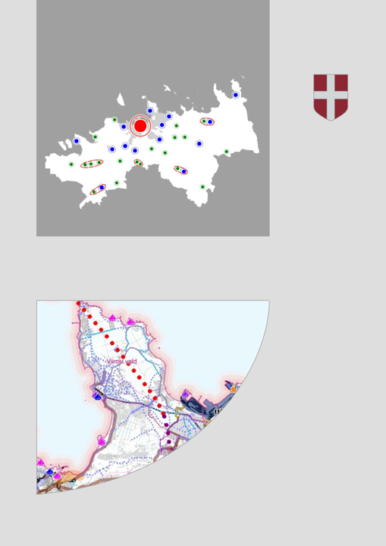
Harjumaa 2050
(süsinikneutraalne transport ja keskkonnasäästlik taristu)
ja
Tallinn-Helsingi tunnel
29.11.2019 PÄRNUMAA ARENGUKONVERENTS "Kas raudtee all või peal - Rail Baltic ja Pärnumaa tulevik"
Joel Jesse
Harjumaa Omavalitsuste Liit
Notes:
1

Slide 2

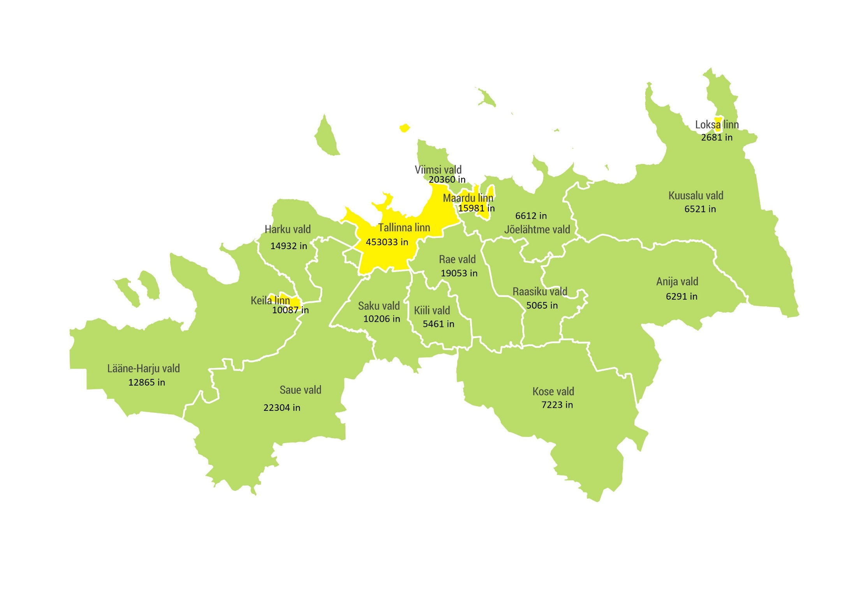
Harju maakonna rahvaarv 618 675 (seisuga 01.01.2019)
Pindala 4338,34 km²
Asustustihedus, elanikku km² 142,60
Rahvastikuregister

Slide 3
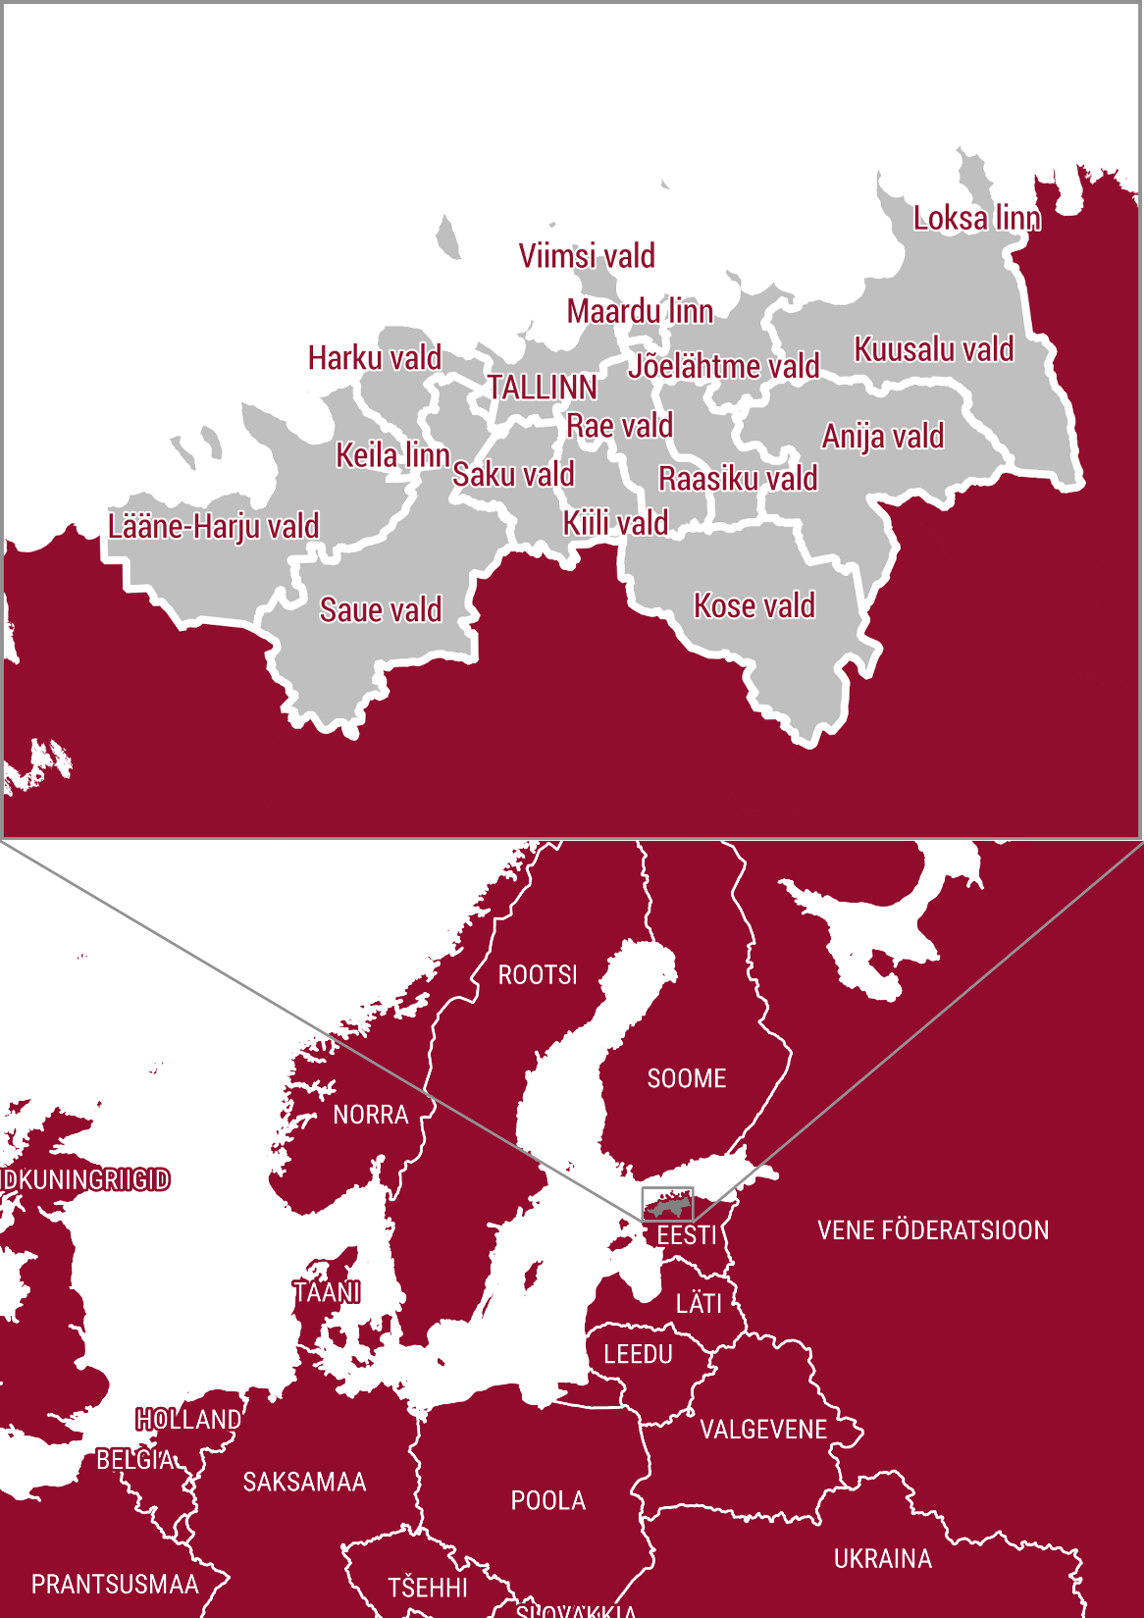
Harju maakonna visioon 2035+ (2050)
Harju maakond on Põhja-Euroopa targa majanduse süda, siin on suurepärane elukeskkond ning kiired ja mugavad ühendused kogu maailmaga.
Harju maakonnast on kujunenud Põhja-Euroopa tõmbekeskus ning Tallinna ja Helsinki arengupotentsiaal on realiseerunud kaksiklinnana. Piirkonda iseloomustab teadmismahukas majandus, sh tark tootmine ja kõrge lisandväärtusega teenused. Harju maakonna elukeskkond on turvaline ja roheline, kaasaegsed ja kõrgel tasemel teenused on kättesaadavad kõigis piirkondades. Maakonnas on rahulolevad, uuendusmeelsed ja tegusad inimesed ning kodukohta ja kultuuri väärtustav kogukond. Harju maakonnal on kiired, keskkonnasõbralikud ja mugavad ühendused nii teiste riikidega, ülejäänud Eestiga kui ka maakonnasiseselt. Harju maakond on kogu Eesti arenguvedur.
Harjumaal on hea!

Slide 4
Harju maakonna ees seisvatest väljakutsetest 2020-2050:
kohanemine rahvastiku muudatustega, sh vananemisega, ja avalike teenuste korraldamine sellest lähtuvalt
maakonna sisemiste sotsiaalmajanduslike erisuste vähendamine, mis aitab saavutada regionaalselt tasakaalustatumat arengut ja parandada avalike teenuste osutamist piirkondades.
haridusinnovatsiooni, teadus- ja arendustegevuse kasv avalikus ja erasektoris, mis aitab kaasa erisuste vähendamisele Läänemere pealinnade piirkondadega, suurendades seeläbi Harjumaa ja kogu Eesti rahvusvahelist konkurentsivõimet
kiirete ühenduste rajamine ja eri transpordiliikide integreerimine maakonna sisemise tasakaalustatuse ja rahvusvahelise konkurentsivõime parandamiseks (nt Helsinki–Tallinna kaksiklinna potentsiaali arendamine)
kasvuhoone- ja heitgaaside vähendamine energiamajanduses ja transpordis, mis aitab tagada säästlikku arengut.

Slide 5
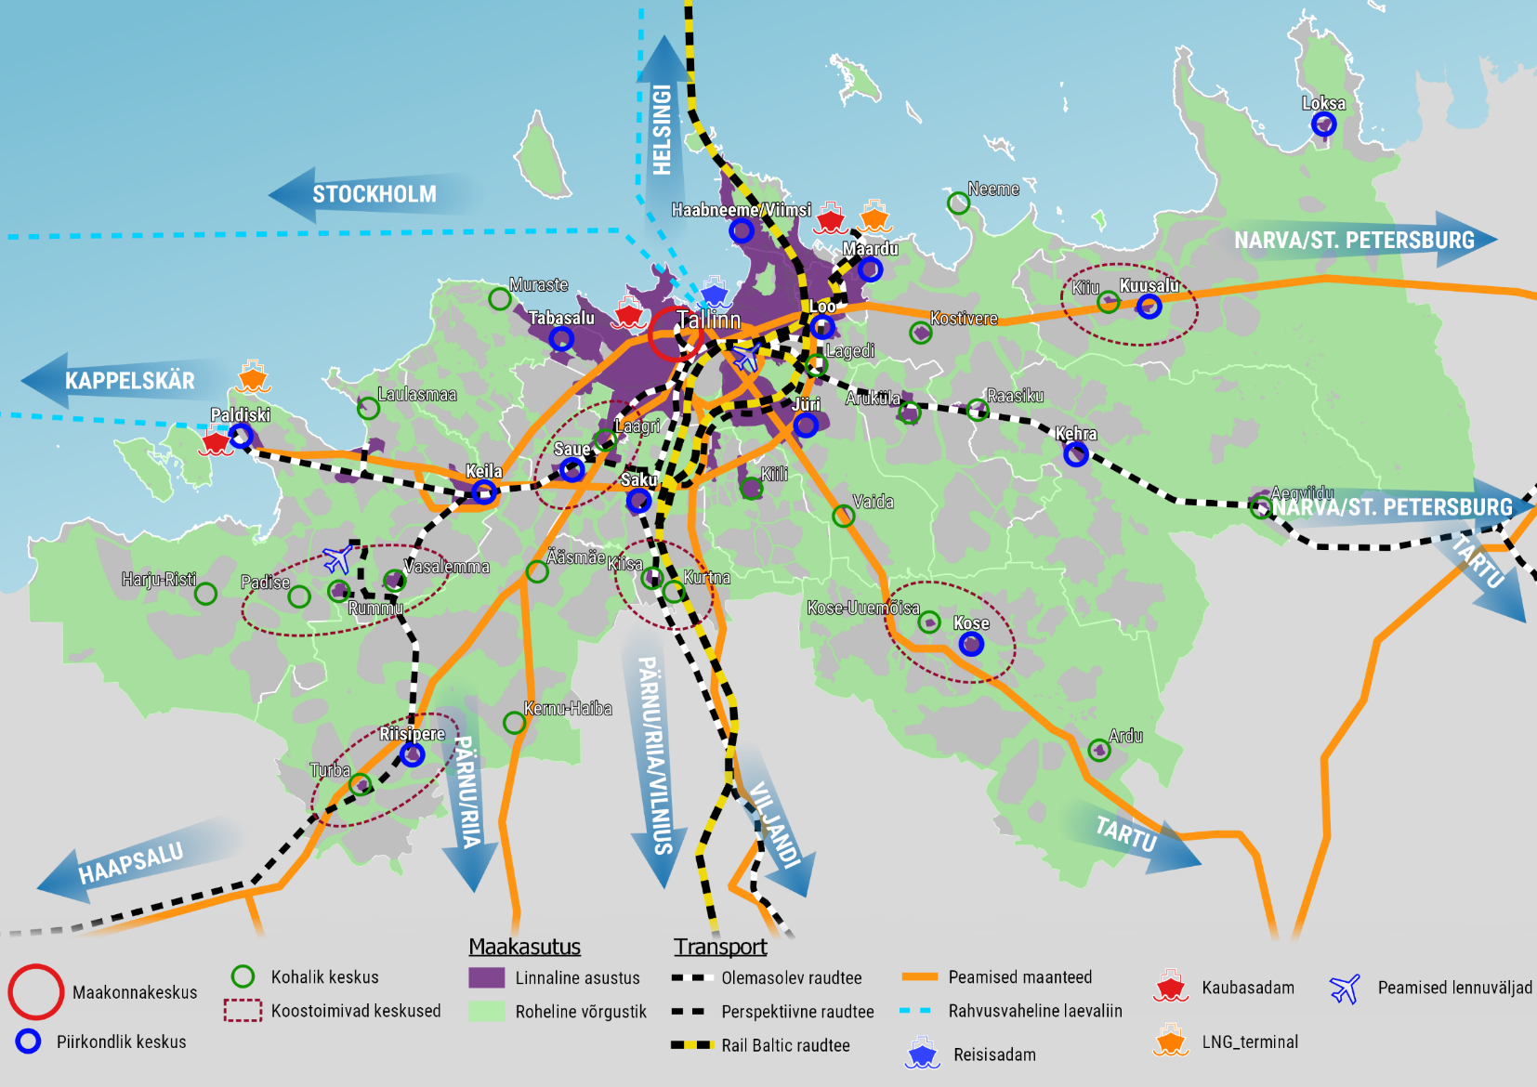
Harju maakonna arengustrateegia 2035+ ruumiline joonis (taristu)
Indikaator | Algtase | Soovitud tase 2035
Taastuvenergia osakaal moodustab energia lõpptarbimises (Eurostat) | 2016. Eesti 28,8%) (EL keskmine 17%, Soome 38,7%, Rootsi 53,8%, Läti 37,2%) | Eesti 50%
Rohelise linna indeks (The European Green City Index) | 2009. Tallinn 23. koht (Stockholm 2., Helsinki 7., Riia 15.) | Tallinna koht TOP 15.
Siseriiklikud ja rahvusvahelised ühendused (sõiduaeg, ühenduste arv) | 2018. Tallinn – Tartu 2 h (rong) Tallinn - Narva 2,5 h (rong) Tallinn - Peterburg 6 h (rong) Tallinn-Riia – Tallinn-Helsinki 2h (laev) Tallinna lennujaam 25 regulaarset sihtkohta | Tallinn - Tartu ca 1h Tallinn - Narva ca 1h Tallinn - Peterburg ca 2 h Tallinn-Riia ca 2 h Tallinn Helsinki 0,5 h (tunnel) 50 sihtkohta
Indikaator | Algtase | Soovitud tase 2035
OECD parema elu indeks (Life satisfaction index) | 2016. Eesti 33.koht (Läti 31., Soome 6., Rootsi 9.) | Eesti koht TOP 15.
Elanike rahulolu kohalike avalike teenustega | Algtase selgub uuringu läbiviimisel (prognoositav läbiviimise aeg 2019) | Olukord võrreldes algtasemega on kriteeriumite lõikes paranenud
Ühistranspordi (ÜT) osakaal töölkäijatest | 22,8% | 50%

Slide 6
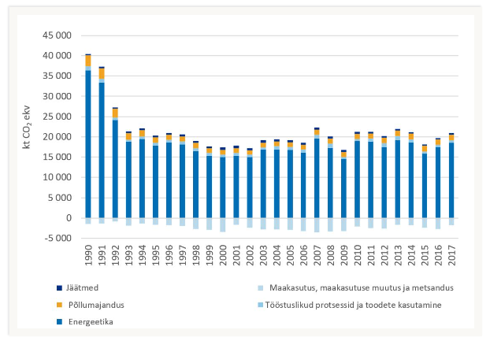
Energeetikasektor on suurim kasvuhoonegaaside allikas Eestis. 2017. aastal pärines 88,8 protsenti Eesti kasvuhoonegaaside heitkogusest energeetika-valdkonnast. Energeetikasektori heide tekib kõigi kasutatud kütuste pealt. Sektor hõlmab nii elektri- ja soojatootmise, tööstuse, transpordi, äri- ja avaliku sektori, kodumajapidamiste kui ka põllumajanduse kütuste kasutust.
Transpordisektor moodustab 13,2 protsenti energeetikasektori heitkogusest ja 11,7 protsenti Eesti koguheitest. Transpordisektori heide tekib valdavalt (2017. aastal 96 protsendi ulatuses) maanteetranspordist.

Slide 8
Tallinn ja Harjumaa 2018 : 5 miljardit km/aastas
1,5 miljardit €/aastas
1,3 miljonit tonni CO2 aastas
2003-2018a: kasv 2,5 korda

Slide 9
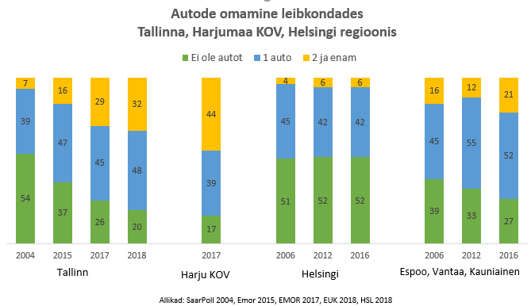
Mis on selle trendi põhjus?

Slide 10

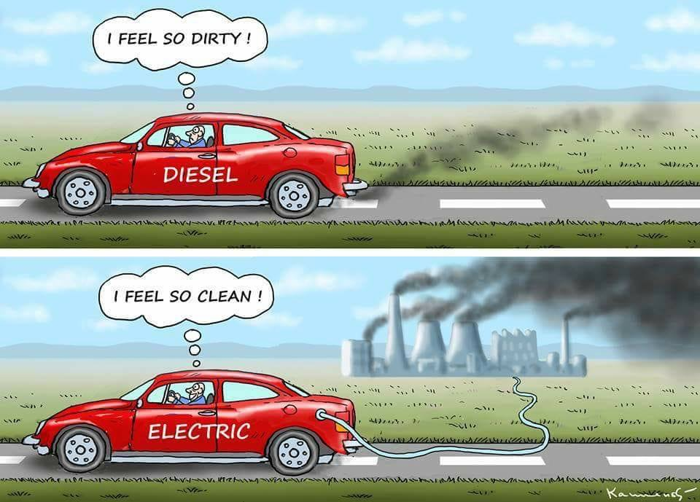

Slide 11
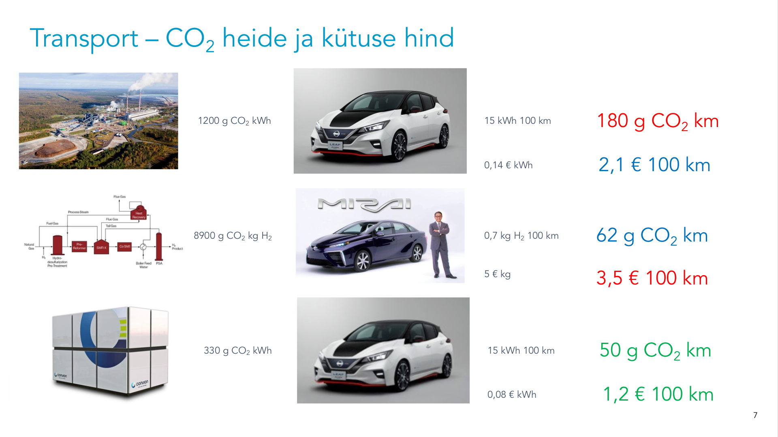
Põlevkivist elekter
Maagaasist/LNG-st H2
Maagaasist/LNG-st kütuseelemendiga elekter
http://h2est.ee/wp-content/uploads/2018/11/kytuseelementide_reaalsus_ja_tulevik_Enn_Ounpuu_TEUKXX_2018-11-08.pdf

Slide 12
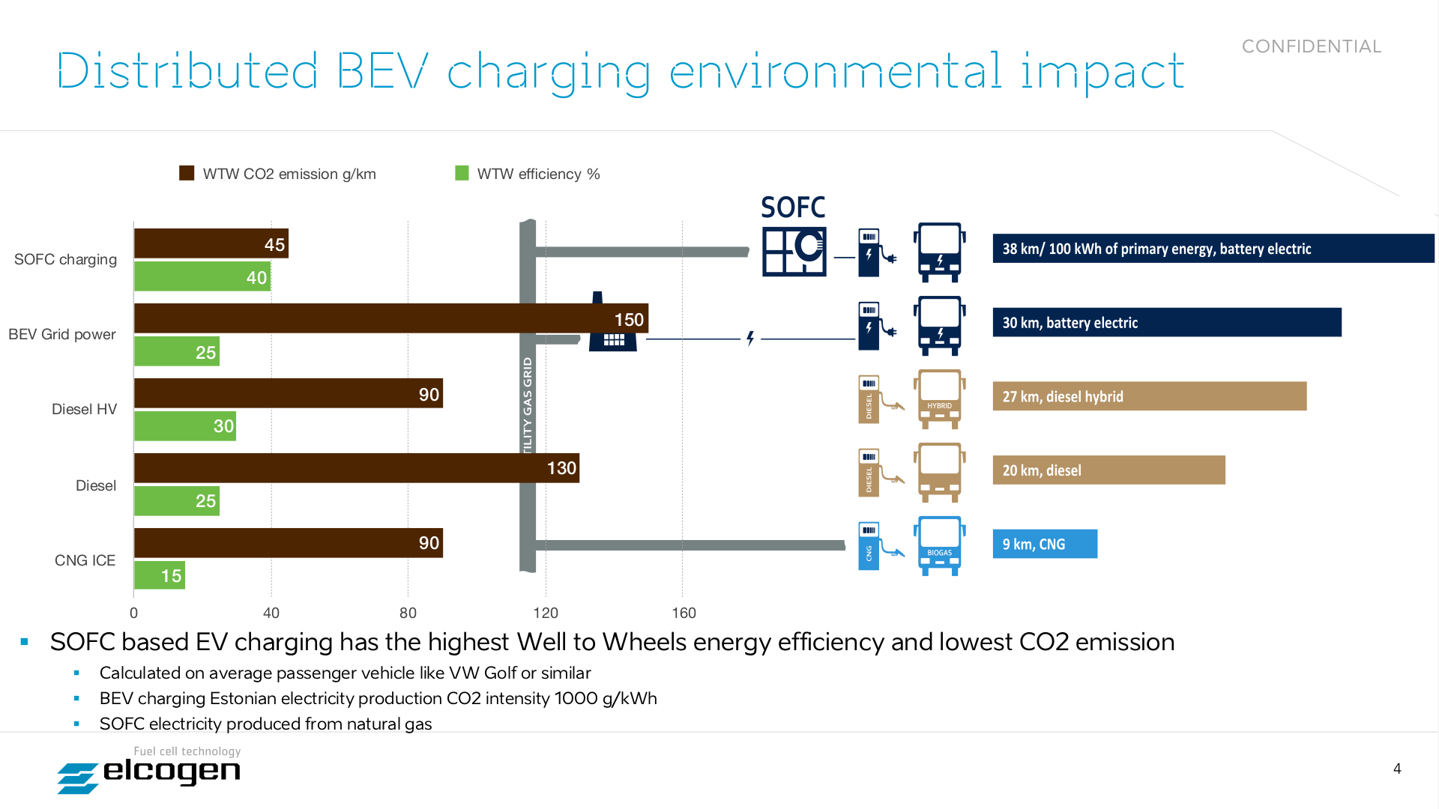

Slide 13
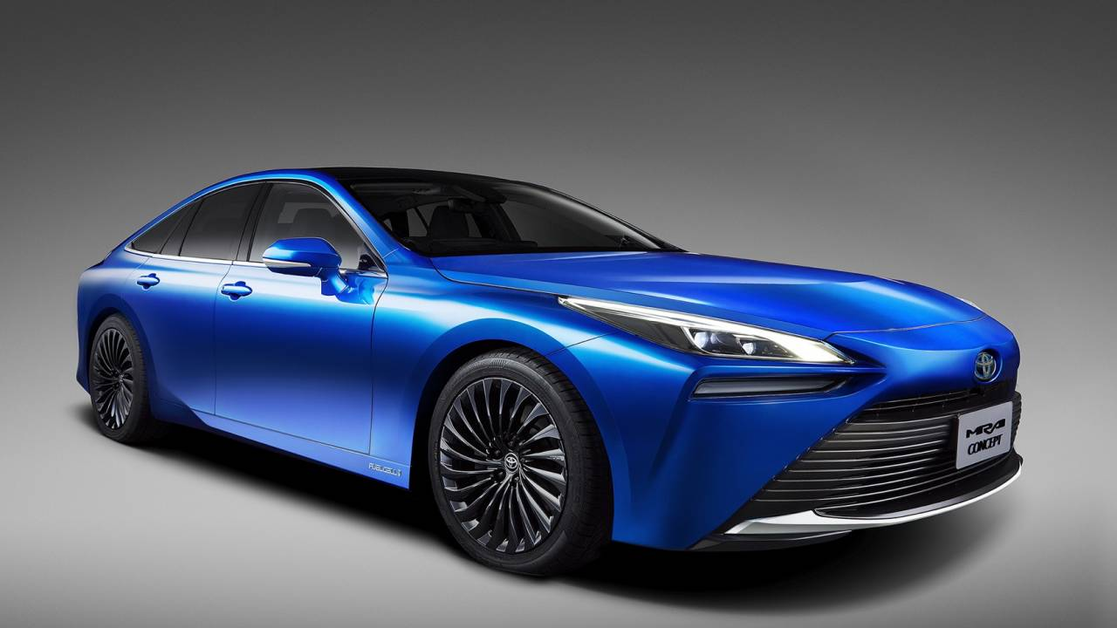
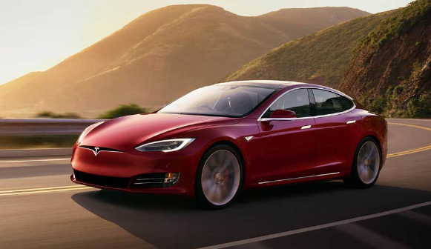
Vesinikauto vs akudega elektriauto?
Toyota Mirai
Tesla Model 3
SEI raport (2019) – 100 000 H2 autot Eestis 2050. aastal
SEI raport (2019) – 500 000 elektriautot Eestis 2050. aastal
Isegi kui CO₂ energia tootmisel võrreldav, siis jääb alati keskkonna osas küsimused:
Kust võtta soovitud hulgal muldmetalle, mis on vajalikud maailma autopargi Li-ion akude
tootmiseks ja kui keskkonnasõbralik on muldmetallide tootmine?
Mida teha elektriautode vanade Li-ion akudega? …täna ei ole keskkonnasõbralikku lahendust.
Kui võimas peab olema elektrienergia ülekandevõrk ja mis see maksab, et tagada elektriautode kiirlaadimistaristu.

Slide 14
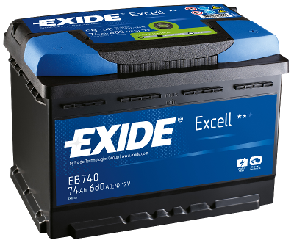
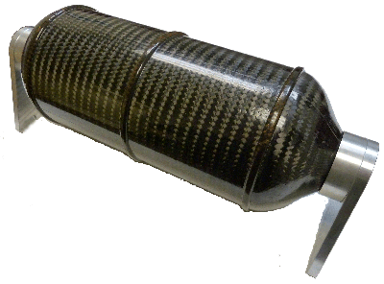
Energiasalvestamine
Autoaku
12V ja 74Ah
Kaal 12.5 kg
Salvestusmaht 0,888 kWh
Energiatihedus 0,07 kWh/kg
Vesinik
Energiatihedus_{LHV} 33,3 kWh/kg
Ilma taarata
475 X
Kindlasti tuleb mõelda kui suure osa moodustab elektriauto, -veoauto, -bussi või -praami omakaalust Li-ion akud, mida peab taarana kaasa vedama, st kulutame väärtuslikku energiat raskete akude vedamiseks ja mis on nende akude eluiga.

Slide 15
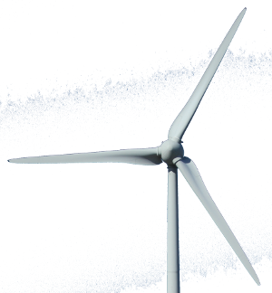
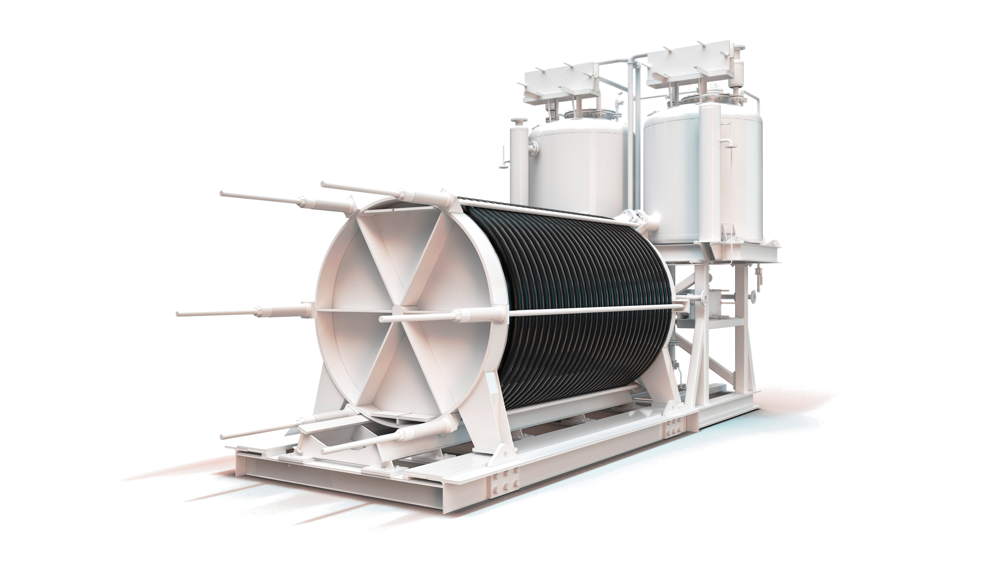
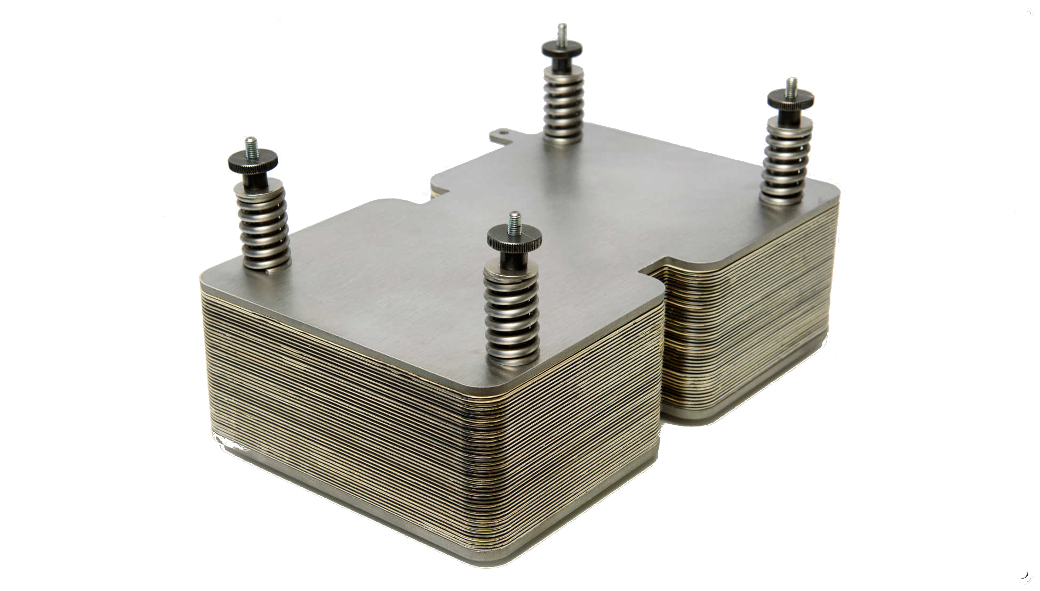
Vesiniku ressurss Eestis (Green hydrogen)
Tuul 6300 MW
CF⁽¹⁾ 38%
21 TWh_{el}/a
Biomass
12 TWh_{fuel}
Hüdro
0.036 TWh/a
Päike₂₀₃₀ 650 MW
CF 11%
0.6 TWh_{el}/a
Tuult on Eestis 35 korda rohkem kui päikest
Taastuvelektrit
21.6 TWh_{el}/a
80% Elektriturule
17 TWh_{el}/a
20% Elektrolüüsi
70 % kasuteguriga
3 TWh_{H2}/a 90 000 t/a)
Põlevkiviõli
rafineerimine
1.3 TWh_{H2}/a
48 000 t/a
Transpordikütus
1 buss tarbib aastas 300 MWh (9 tonni) vesinikku
1 sõiduato tarbib aastas 5 MWh (150 kg) vesinikku
1 reisirong tarbib aastas 3900 MWh (117 tonni) vesinikku
500 bussi + 100 000 autot + 18 Elroni rongi = 0.7 TWh (22 000 t_{H2}/a)
+ kaubarongid etc.
Pelletieksport 1 miljon t/a
alternatiiv 700 000 tonni pürolüüsiõli
Väärindada 2G transpordikütuseks
Vesinikuvajadus 1.2 TWh_{H2} 35 000 t_{H2}/a
⁽¹⁾CF - “Capacity Factor” eesti k. Kasutustegur
Notes:
Põlevkiviõli 1 tonn vajab hüdrogeenimiseks 3 wt% vesinikku - vaja 30 kt vesinikku aastas = 1 TWh
1 buss tarbib aastas 300 MWh (9 tonni) vesinikku // 200 bussi 60 GWh/a + rongid + autod Kokku 0.1 TWh/a (sõiduauto 150 kg aastas * 1000 autot = 150 t/a so. 5 GWh/a )
Eestis 600 000 autot
Multipliers // Biomass2Liquid resurss 6 TWh/a // Biometaani ressurss 4 TWh/a

Slide 16
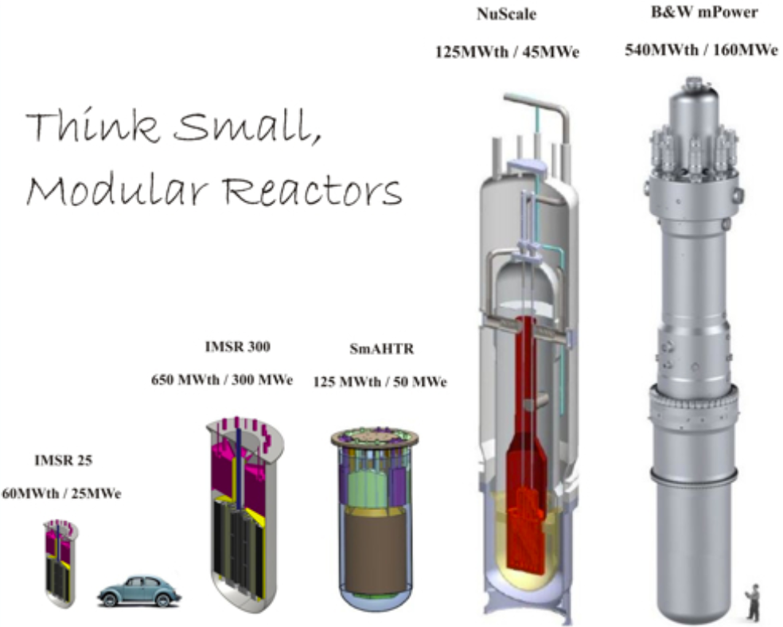
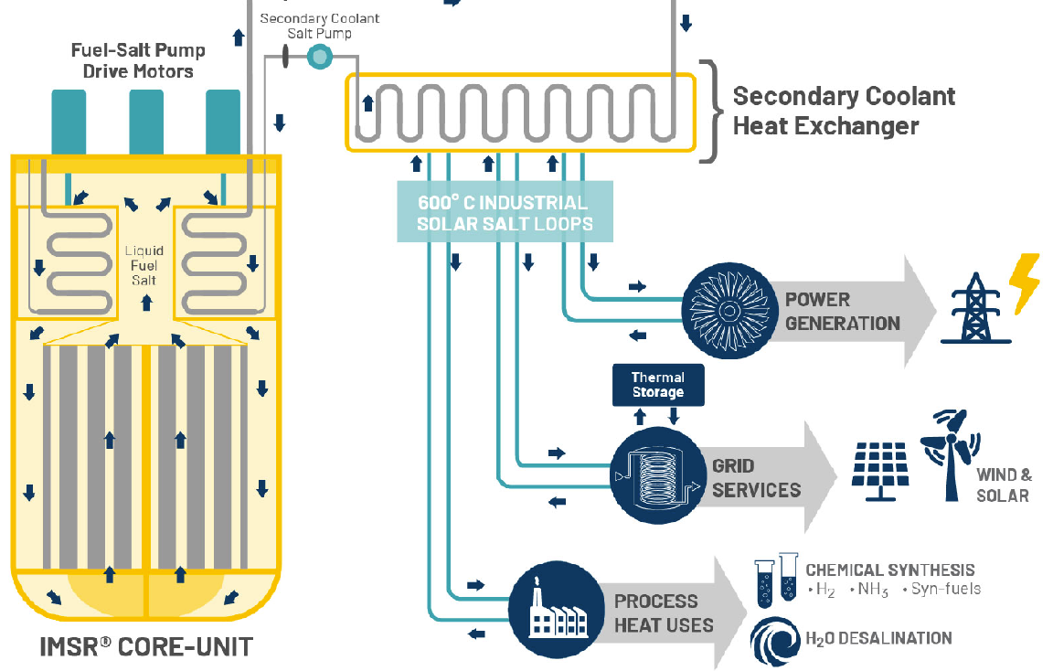
Vesiniku tootmise alternatiivne võimalus
Maagaas või biogaas —> reformer —> H2
Elektrolüüs: • Otsene • Ioonmembraan, pöördkütuseelement
Termokeemiline tootmine
Kõrgtemperatuurne, ~1000+ C
Kesktemperatuurne, ~700C (4. põlvkonna tuumajaam - nö sulasoolajaamad)
Kui Eesti rajaks sulasoolatuumajaama,
siis lendaksime kesktemperatuurse
keemiatööstuse tippu!

Slide 17
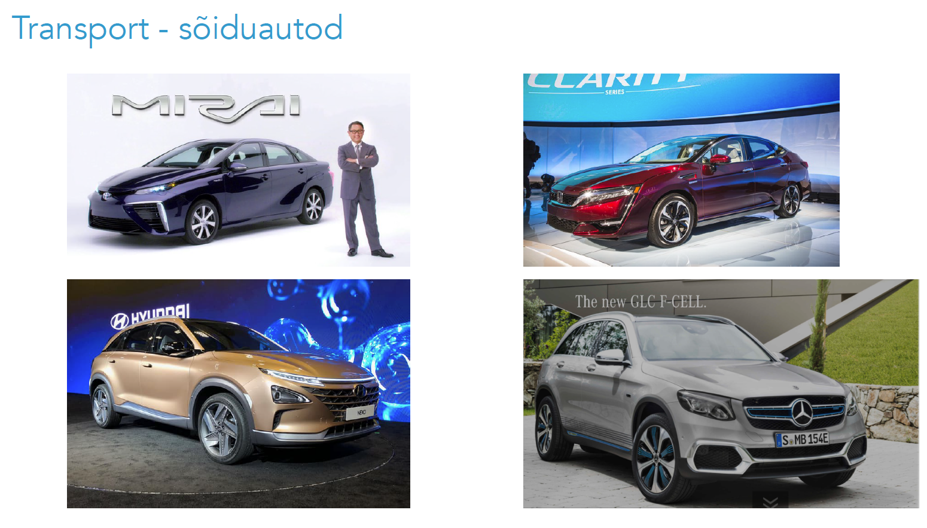
Toyota Mirai (2020)

Slide 18
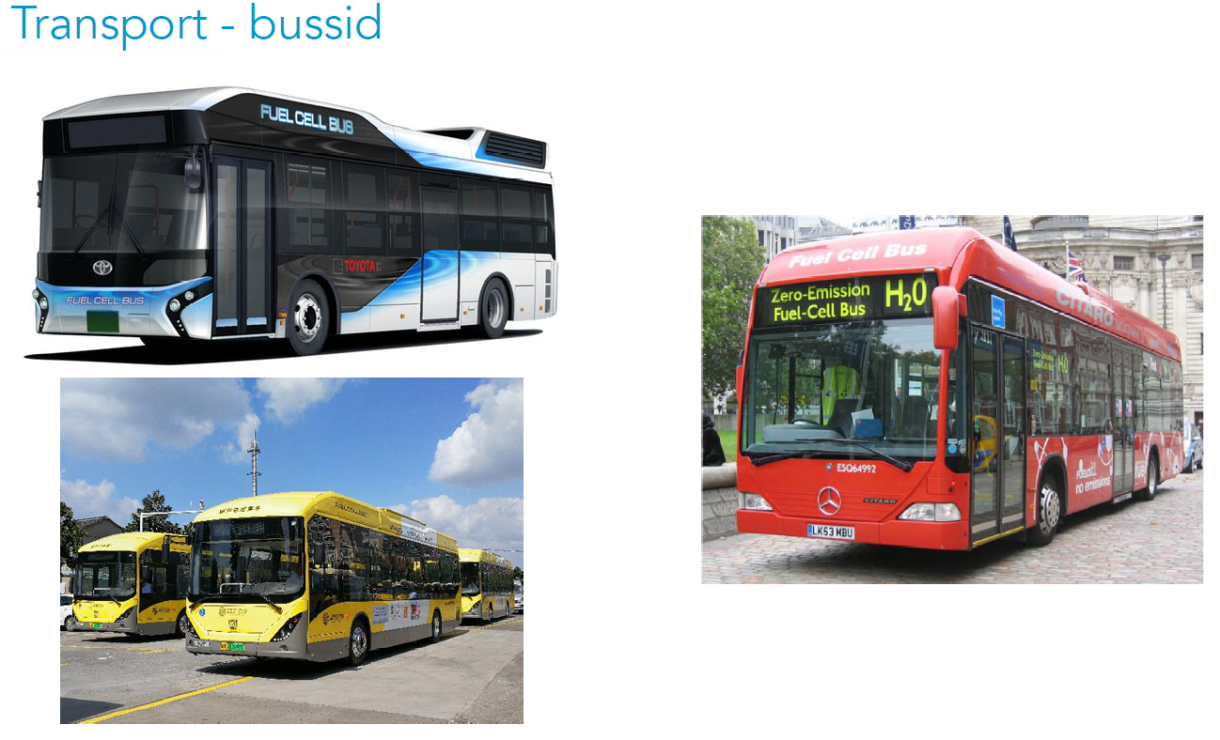

Slide 19
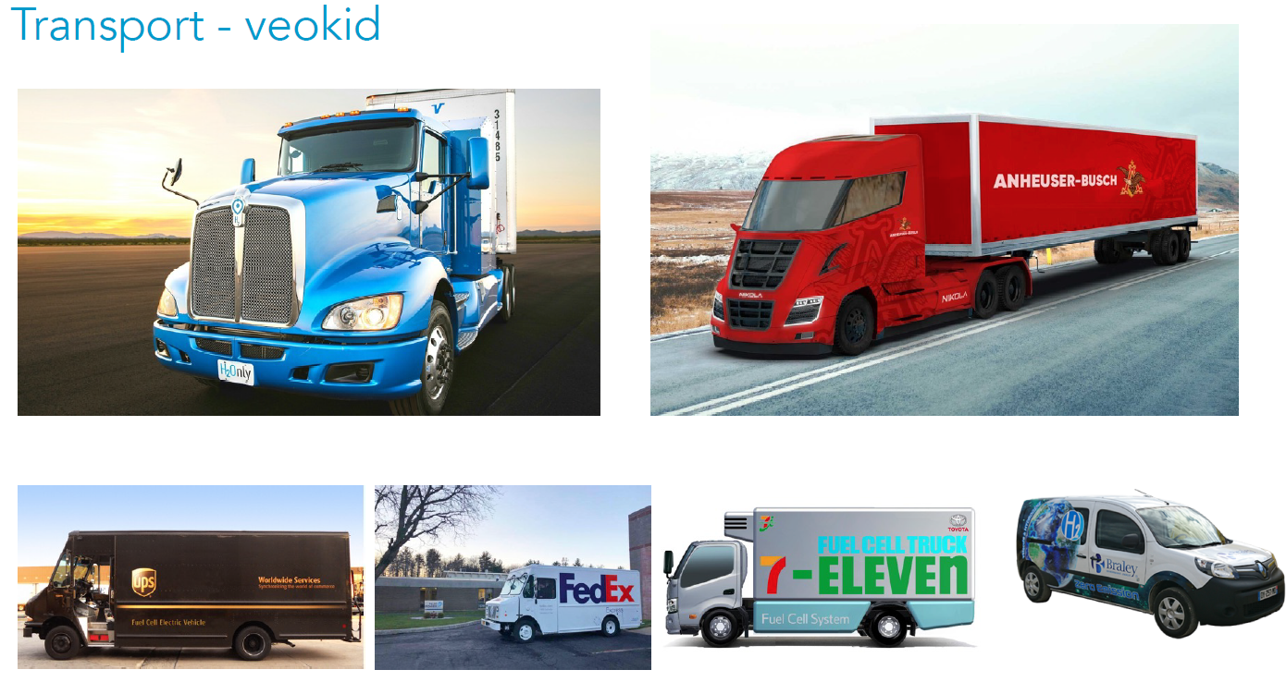

Slide 20
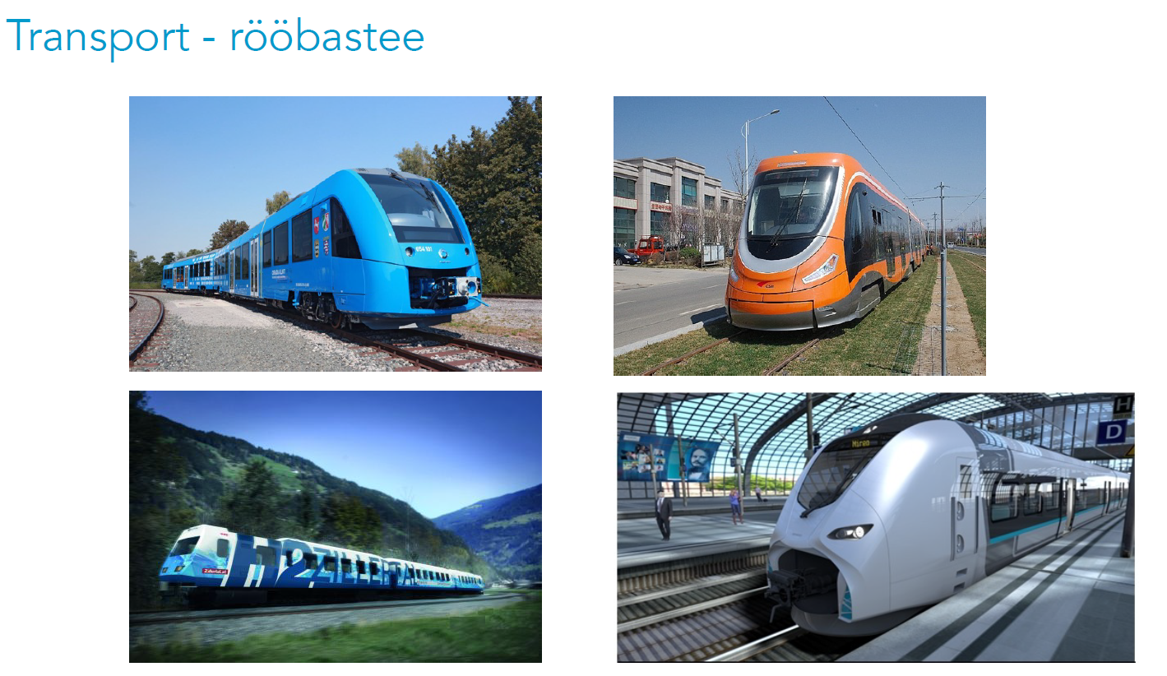
Rongidel ja trammidel puudub vajadus alajaamade ja kontaktvõrgu järgi.

Slide 21
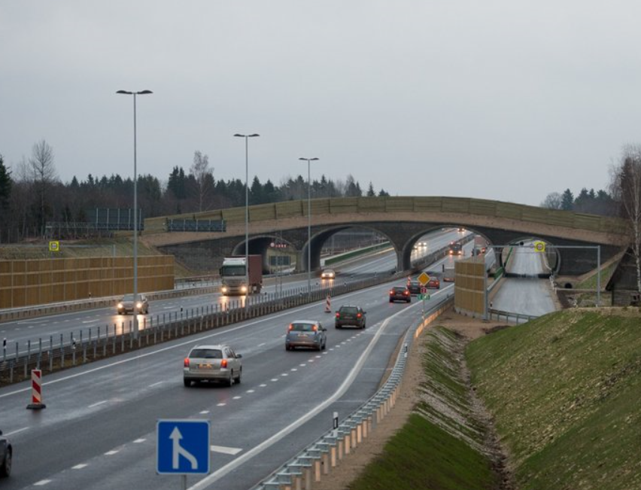
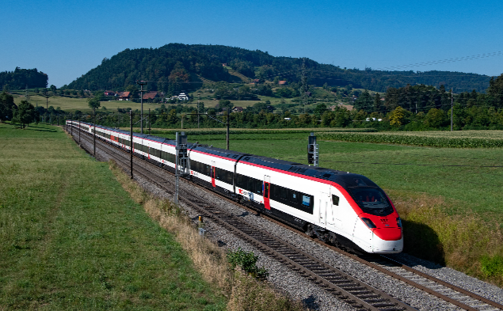
Keskkonnasäästlik taristu 2050
Millised on meie valikud taristu osas? Kas I klassi 2+2 maanteed vs kiired, mugavad, turvalised ja keskkonnasäästlikud raudteed ning 2+1 maanteed?
Kiirus 5 kuud 110km/h ja 7 kuud ikka 90km/h.
Barjääriefekt 2-3x suurem, 100% tarastatud.
Rajamisel vajab 3-4x rohkem ehitusmaavara.
Soodustab autostumist.
Sõidab 365 päeva aastas ette antud kiirusel 160-240km/h.
Asustusest välja võib olla trass tarastamata (teh.lahendused).
Vähendab aeg-ruumilisi vahemaid erinevate keskuste vahel.
Soodustab jalgsi liikumist.
Eestis on alates uute rongide saabumisest rongireisijate arv kasvanud 2x ning kasvab jätkuvalt hoolimata tasuta maakonna ÜT-s.

Slide 22
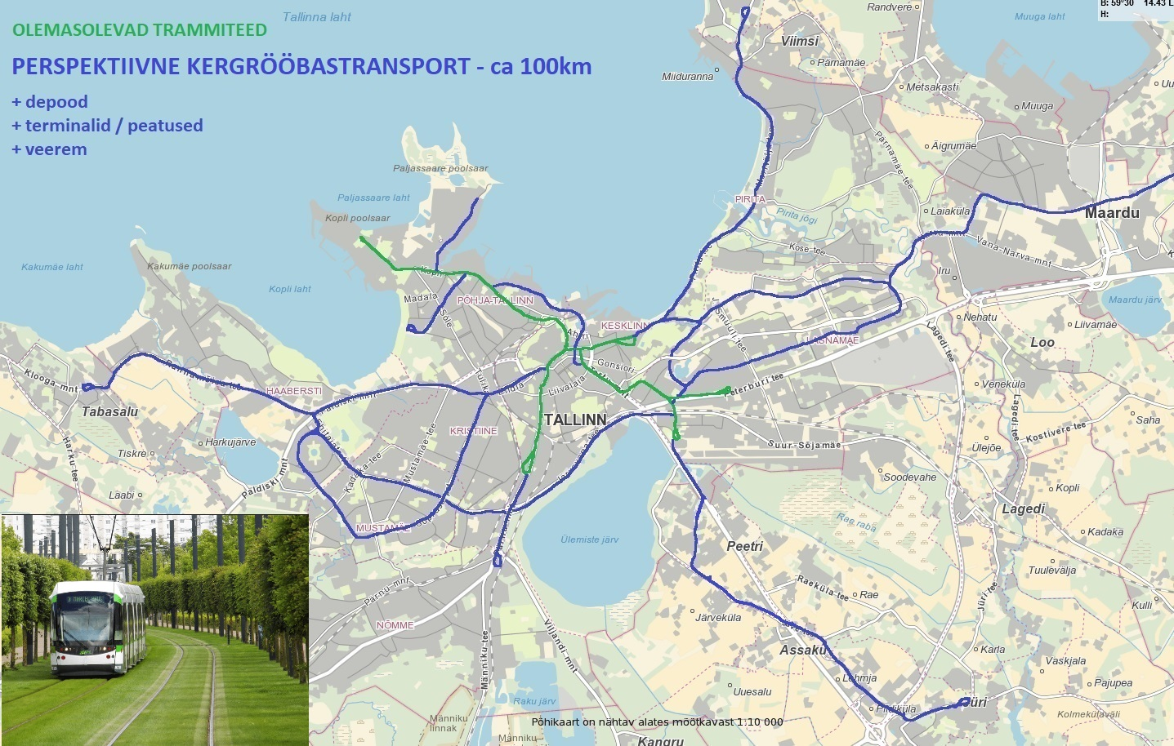
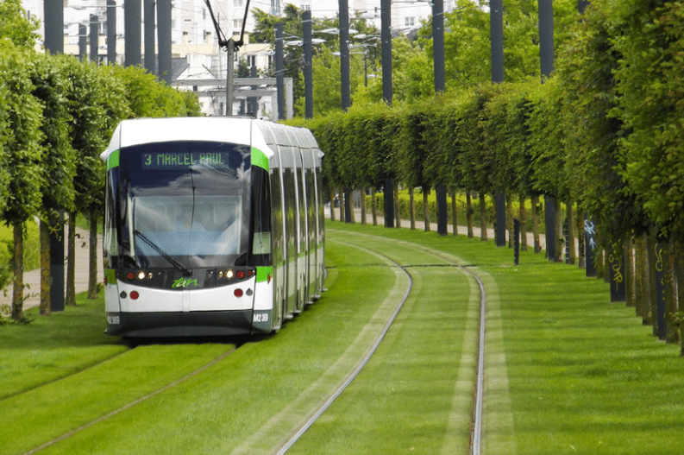
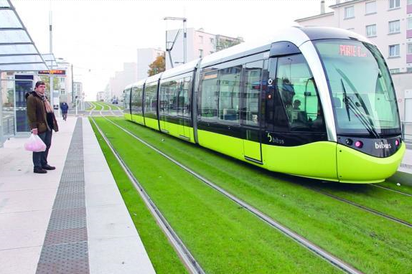
Tallinna ja Harjumaa kergrööbastranspordi teostatavus- ja tasuvusanalüüs (kiire ja mugav trammvõrk ning kvaliteetsem linnaruum vs laiemad teed, suuremad liiklussõlmed ja parklad ning rohkem autosid)
Kas Haabersti uus liiklussõlm lahendas piirkonnas ummikud? EI
Mitu analoogset liiklussõlme oleks meil ummikute lahendamiseks vaja? 20+
Kas me soovime neid liiklussõlmesid sellises koguses linnaruumi, kas need rikastavad linna? EI

Slide 23
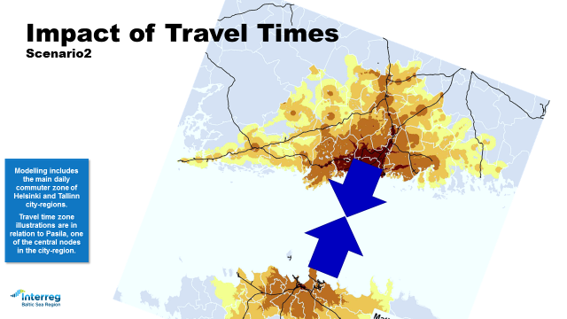
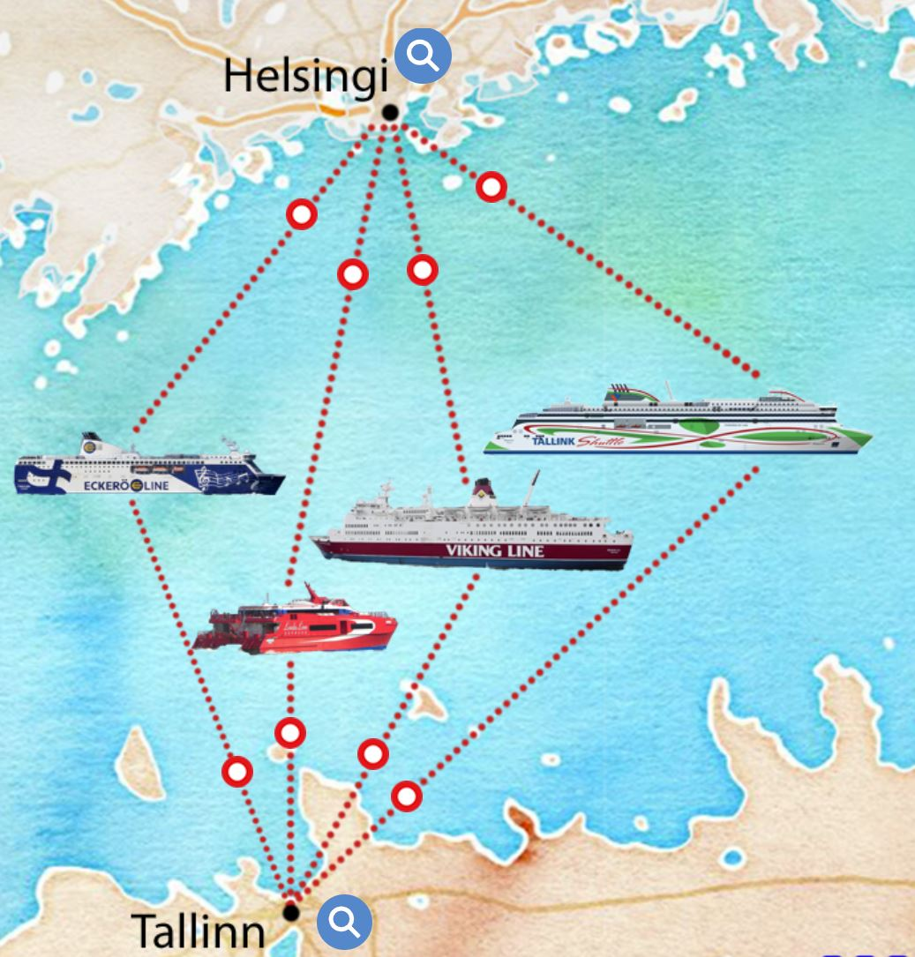
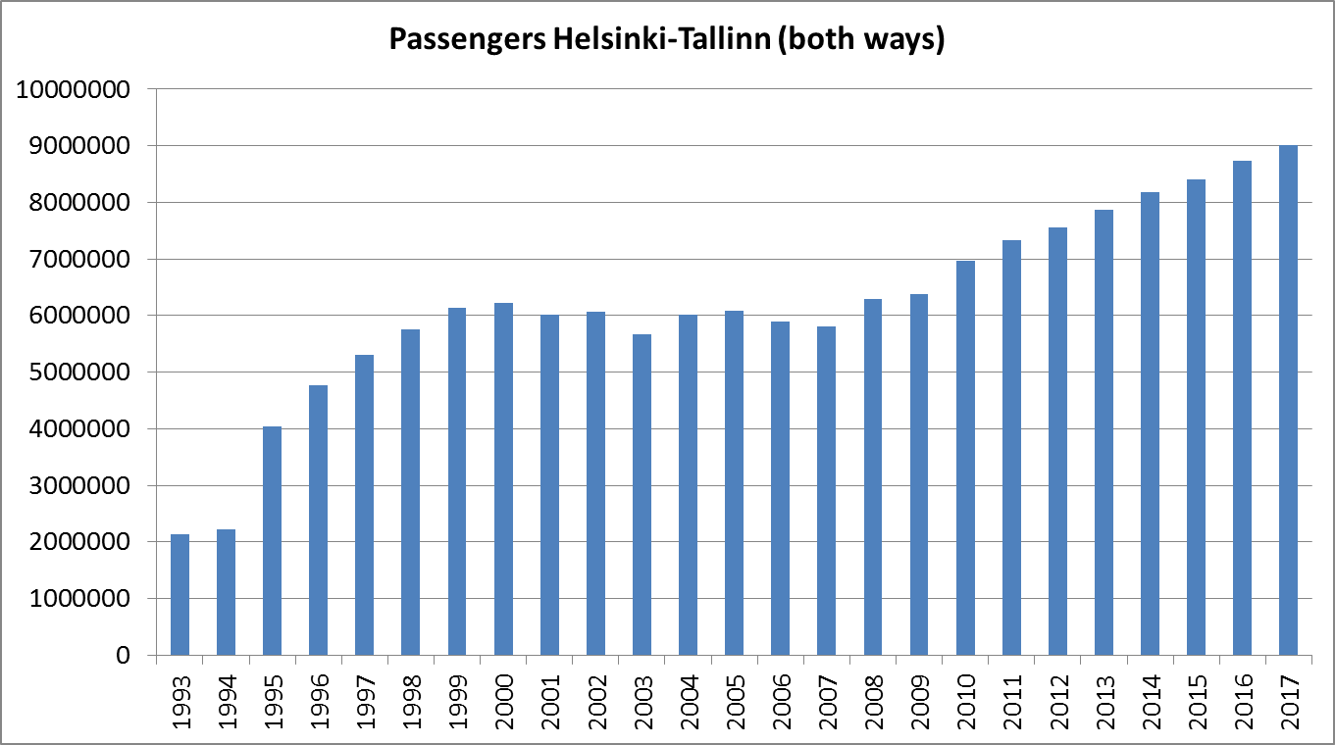
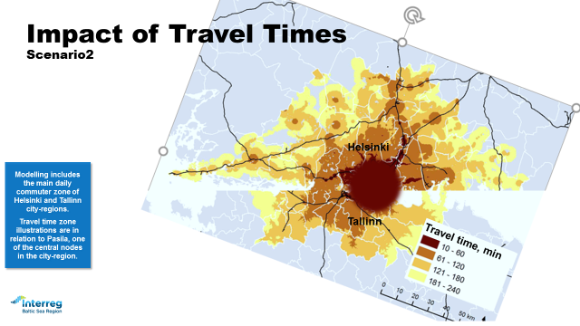
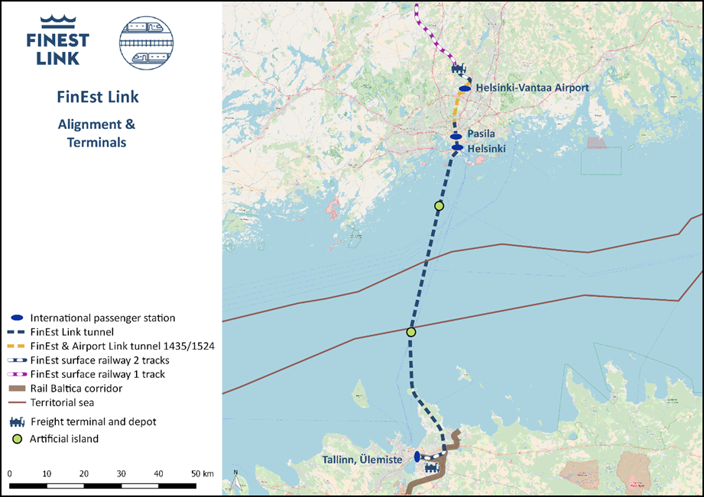
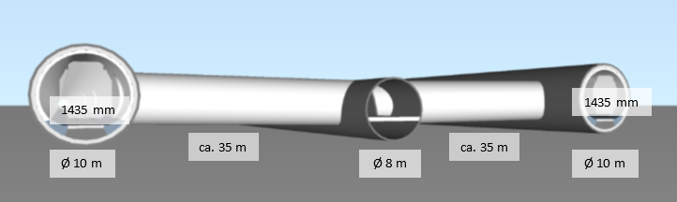
Meretransport ja kaksiklinn Talisinki
Täna 10 miljonit reisijat aastas

Slide 24
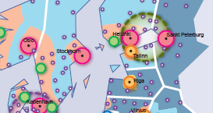
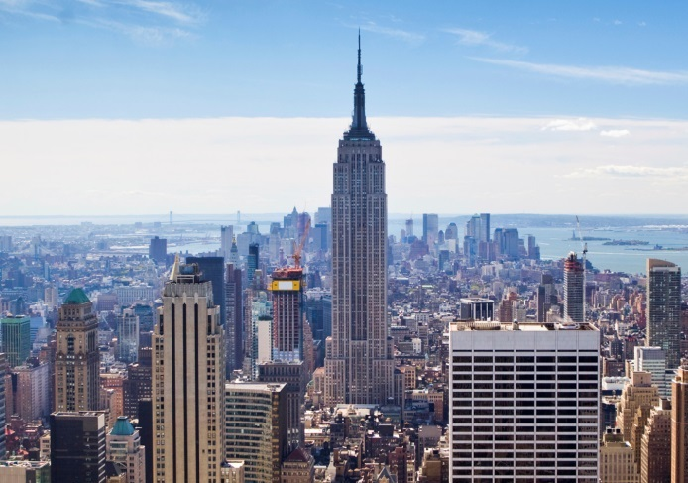
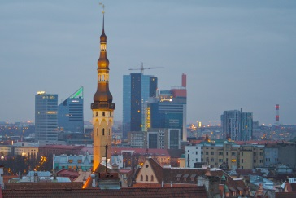
Milleks meile TALSINKI ja tunnel?
Perifeeria või keskus?
SUUR LINN = MOODSA MAJANDUSE MOOTOR
Linnaline keskkond
Toetavad teenused
Koostööklastrid
Tehnoloogiline
Infrastruktuur
Ärikeskkonna ja
-võimaluste rohkus
Suurem tööturg
Talllinn ei ole
atraktiivne
globaalses ideede ja talentide konkurentsis

Slide 25

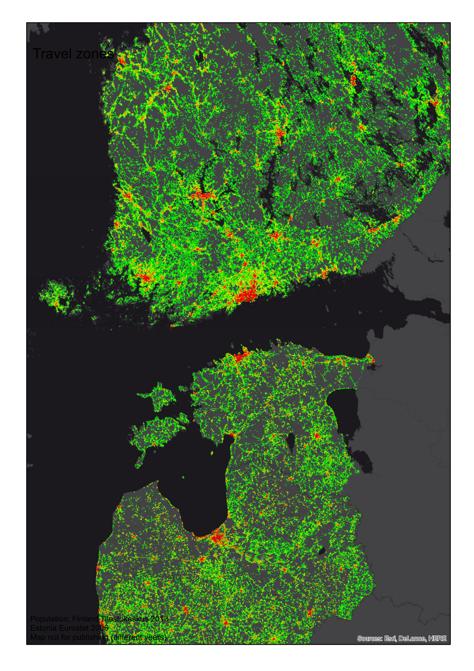
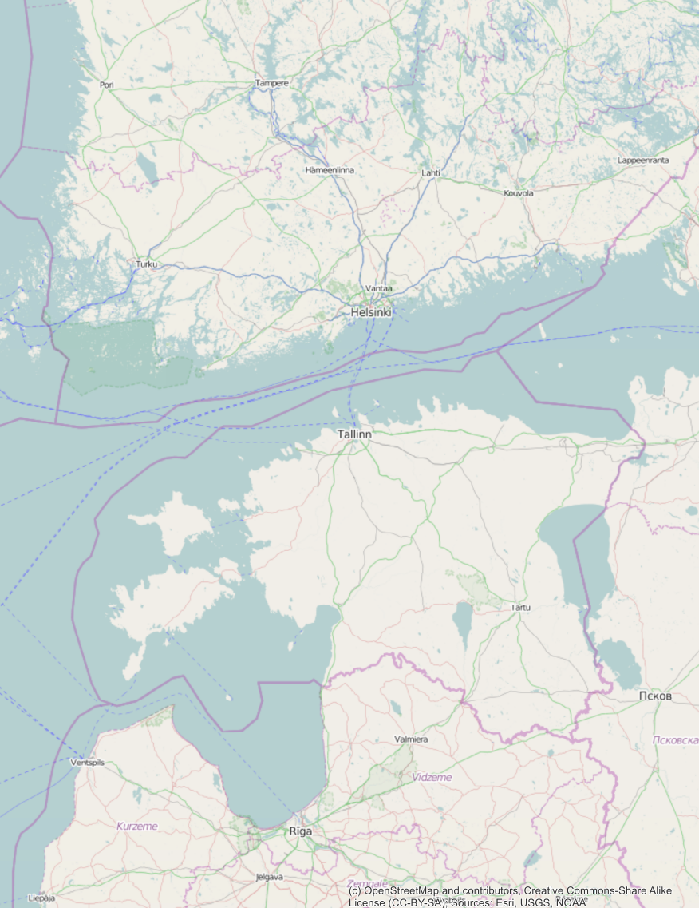
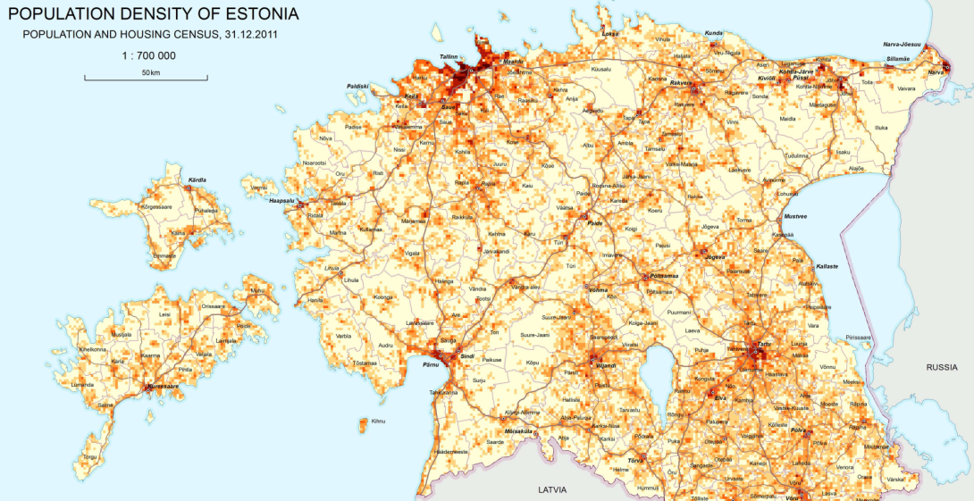
Hetkeolukord- reisiaja tsoonid: Reisiaeg Helsinki (Pasila) ja Tallinn) 2014 (0-2 tundi)
Tulevikuvisioon – reisiaja tsoonid
Mikkeli
Mikkeli
4,7 M
1:45
Tampere
4,7 milj.
Tampere
1:30
Tampere
Tampere
1:15
Lappeen-
ranta
Hämeenlinna
Lappeen-
ranta
Lahti
Hämeenlinna
Lahti
Kouvola
Lahti
1:00
Kouvola
Hämeenlinna
Hämeenlinna
Kouvola
2,9 M
0:40
Kouvola
2,9 milj.
2,7 M
1:45
Riihimäki
0:30
0:45
1:20
2,7 milj.
0:40
1:00
Riihimäki
1,7 milj.
Riihimäki
1,7 milj.
Riihimäki
2:00
1:30
1:15
1:00
Turku
Kotka
Turku
Kotka
Turku
Salo
Turku
Salo
Salo
0:30
Pasila
Salo
1:00
Pasila
Pasila
Pasila
Helsinki
Karjaa
Helsinki
Karjaa
Helsinki
Helsinki
Karjaa
Kirkko-
nummi
Karjaa
Kirkko-
nummi
Kirkko-
nummi
Kirkko-
nummi
30 min
30 min
Tallinn
Tallinn
Tallinn
1:10
Tallinn
Tapa
Tapa
Tapa
Tapa
0,5 milj.
0,5 milj.
2,3 M
2,3 milj.
0:30
Viljandi
0,9 milj.
Viljandi
0,9 milj.
2:10
Viljandi
Viljandi
Tartu
2:10
Tartu
Pärnu
Tartu
1:45
Pärnu
1:50
Pärnu
Pärnu
0:50
Tartu
4,5 M
4,5 milj.
1 h Helsinkist
2 h Helsinkist
Riga
Riga
Riga
1 h Tallinnast
Riga
1:55
Põhineb: Ratahallintokeskus Strategioita ja selvityksiä 1/2009 Tulevaisuuden henkilöliikenneselvitys
Rail Baltica
Eeldatav aeg (rong)
2 Tallinnast

Slide 26
TUNNELI MÕJU?
Pole mastaapi
Tallinn ja Helsinki ühendatud ühtsesse 2 + miljoni elanikuga metropoliregiooni.
Kasvanud ärimastaap läbi turgude integreerimise.
Pole metropoli
Helsinki ja Tallinna linnaline keskkond ühes kombineeritud atraktsioonidega (kultuur, meelelahutus, toit, teenused, kaubandus).
Kapitali vähesus
Kasvav atraktiivsus toob jõukust piirkonda.
Linnaline keskkond teeb palju lihtsamaks spetsialistide meelitamise Eestisse. Kasvav innovatsioonipotentsiaal.
P.S. hõlpsam juurdepääs Soome kapitalile
Puuduv ligipääs
Üks parimaid lennuühendusi Euroopas - Helsinkis ja Tallinnas (30 min lennujaamade vahel). Eesti ja Soome ühendamine üleeuroopalisse kiirraudtee võrgustikku. Läänemere transpordiringi lõplik ühendamine.

Slide 27
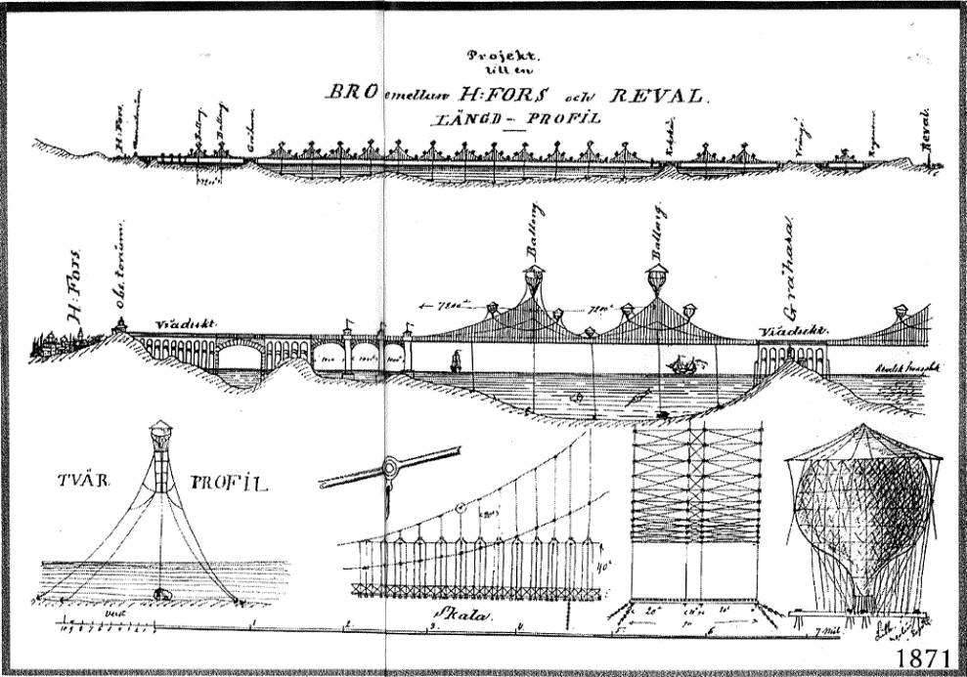

Tallinn-Helsingi püsiühenduse teostatavus- ja tasuvusanalüüs kokkuvõte: https://www.youtube.com/watch?v=OmZsqMq5mXw

Slide 28
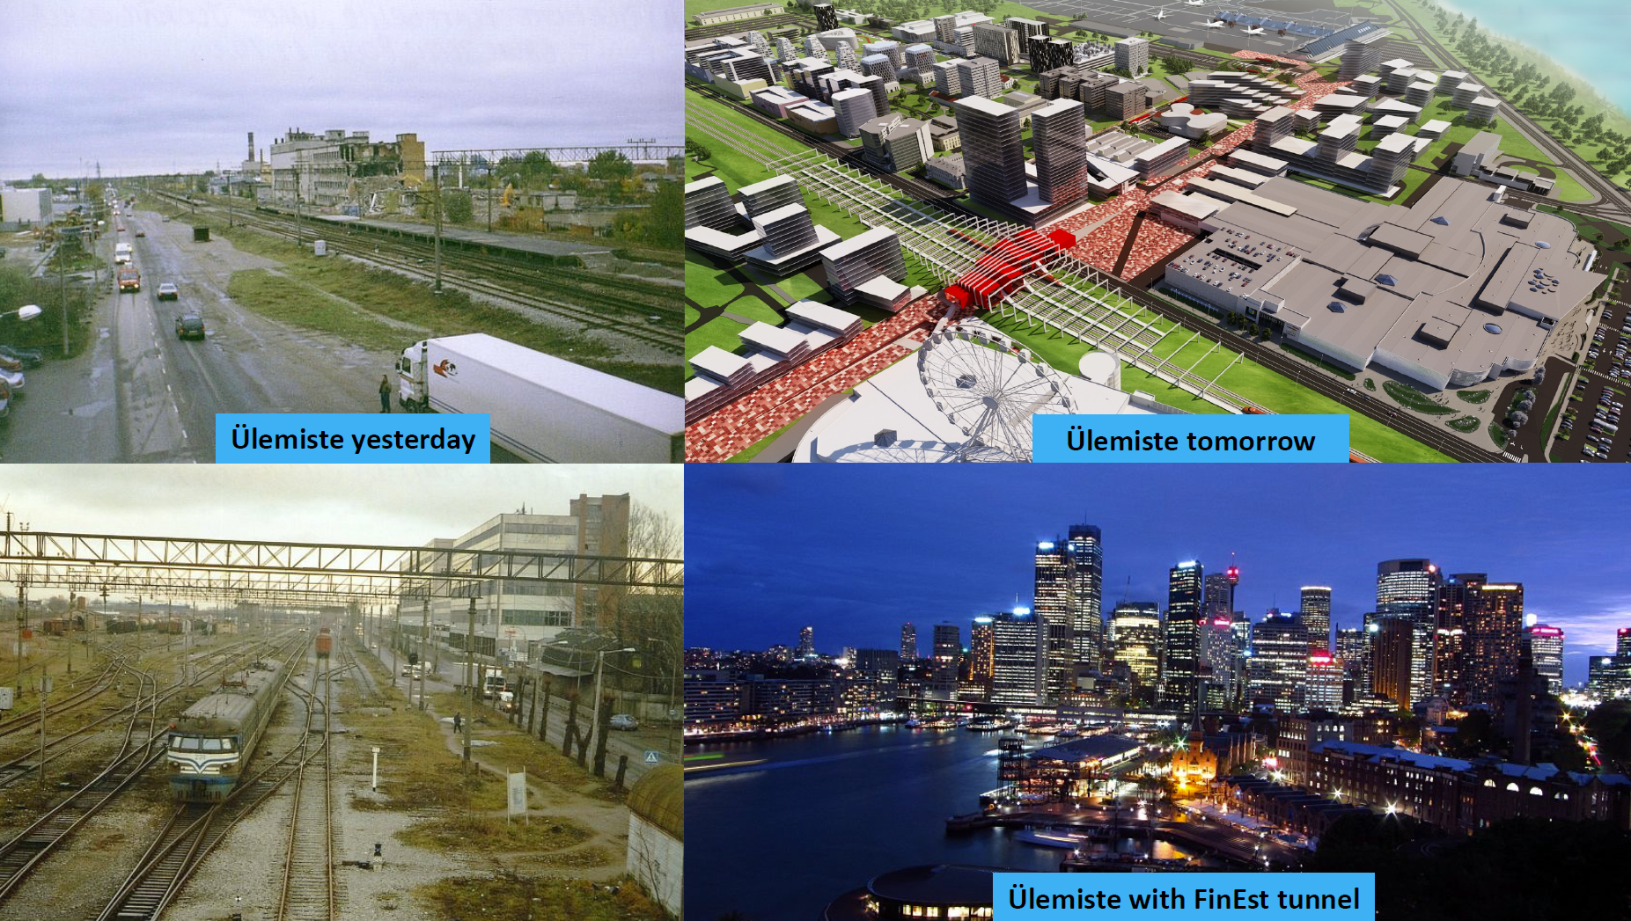
MINEVIK, OLEVIK ja TULEVIK

Slide 29
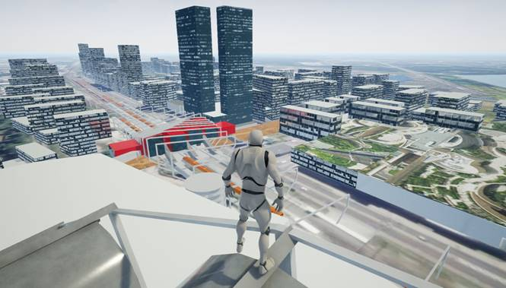
…või on see meie TULEVIK ?

Slide 30
Küsimused tuleviku trendide kujundamiseks:
Kas eelistame kiireid rongiühendusi 160+ km/h ja 2+1 maanteid või eelistame 2+2 maanteid, kus talvel sõidame ikkagi lähtuvalt ilmastikuoludes 90km/h või aeglasemalt ja rääkimata autoroolis ebaefektiivselt kulutatud ajast?
Kas toetame Rail Baltic raudtee rajamist, mis võimaldab nii kiireid regionaalühendusi kui ka rahvusvahelist reisirongiliiklust ning aitab suunata kaubaveod maanteelt raudteele?
Kas toetame Tallinn-Peterburi kiire rongiühenduse rajamist (sõiduaeg ca 2-3h), mis mõjuks positiivselt turismisektorile ja läbi selle muudele majandusharudele?
Kas toetame Tallinn-Helsingi püsiühenduse rajamist, mis tõstab oluliselt meie piirkonna konkurentsivõimet ja muudab Vantaa lennujaama meie teiseks kodulennujaamaks, 30 minutit rongiga Tallinnast.
Kas me eelistame pealinnas kiiret, mugavat ja keskkonnasäästliku kergrööbastransporti võrgustikku või soovime näha laiemaid tänavaid ja suuremaid liiklussõlmesid, mis soodustavad autostumist?
Kas peaksime eelistama transpordivaldkonnas üleminekut vesinikkütusele või toetame akudega elektriautosid, mis vajavad tootmisel suures koguses muldmetalle?
Kas toetame „tasuta“ st 100% doteeritud ühistransporti või soovime, et nimetatud vahendid läheksid inimeste ootustele vastava ühistranspordi arendamisele?
Kas toetame vajadusel pealinna ummikumaksu ja/või riigis automaksu, kui nimetatud vahendid suunatakse kiire ja mugava ühistranspordivõrgu arendamiseks?

Slide 31

TÄNAN KUULAMAST!
Joel Jesse
Harjumaa Omavalitsuste Liit
www.hol.ee

